Slide 1
ALGORITMA A* (A-STAR)
Giyani Rayani (D121171002)
Jumraini .J. Jamaluddin (D121171013)
Gilbert Hyman Goes (D121171306)
Muh.Ikbal (D121171317)
Irmansyah Saad (D121171508)
Muhammad Ikhwan Ramadhani (D121171512)
Muhammad rido ramadhan (D121171513)
Muhammad Kaisar Agung Daeng Maraja (D121171703)
Muhammad Ridwan Kambori (D121171702)

Slide 2
Pengertian Algoritma A*
Algoritma A*(A-Star)A* merupakan algoritma yang pertama kali dikembangkan oleh Nils Nilsson pada 1964 berdasarkan algoritma Dijkstra.
Algoritma A Star atau A* adalah salah satu algoritma pencarian yang menganalisa input, mengevaluasi sejumlah jalur yang mungkin dilewati dan menghasilkan solusi.

Slide 3
Algoritma A* menggunakan path dengan cost paling rendah ke node yang membuatnya sebagai algoritma pencarian nilai pertama yang terbaik atau best first search. Menggunakan rumus :
(𝑥) = 𝑔(𝑥) + ℎ(𝑥) ……………………..(1)
dimana
f(x) adalah jarak estimasi terendah
(𝑥) adalah jarak total dari posisi asal ke lokasi sekarang.
ℎ(𝑥) adalah fungsi heuristik yang digunakan untuk memperkirakan jarak dari lokasi sekarang ke lokasi tujuan.

Slide 4
Algoritma Dari A* Dalam Mencari Rute Terdekat
Algoritma A* menggunakan pendekatan heuristik h(x) yang memberikan peringkat ke tiap-tiap titik x dengan cara memperkirakan rute terbaik yang dapat dilalui dari titik tersebut. Setelah itu tiap-tiap titik x tersebut dicek satu-persatu berdasarkan urutan yang dibuat dengan pendekatan heuristik tersebut.
Heuristik sendiri adalah penilai yang memberi harga pada tiap simpul yang memandu A* mendapatkan solusi yang di inginkan.

Slide 5
Elemen – Elemen Algoritma A*
Starting point adalah sebuah terminologi posisi awal sebuah benda.
A adalah simpul yang sedang dijalankan algortima pencarian jalan terpendek.
Simpul adalah petak-petak kecil sebagai representasi dari areapathfinding. Bentuknya dapat berupa persegi, lingkaran, maupun segitiga.
open list adalah tempat menyimpan data simpul yang mungkin diakses dari starting point maupun simpul yang sedang dijalankan.
Closed list adalah tempat menyimpan data simpul sebelum A yang juga merupakan bagian dari jalur terpendek yang telah berhasil didapatkan.
Harga (F) adalah nilai yang diperoleh dari penjumlahan nilai G, jumlah nilai tiap simpul dalam jalur terpendek dari starting point ke A, dan H, jumlah nilai perkiraan dari sebuah simpul ke simpul tujuan.
Simpul tujuan yaitu simpul yang dituju.
Rintangan adalah sebuah atribut yang menyatakan bahwa sebuah simpul tidak dapat dilalui oleh A.

Slide 6
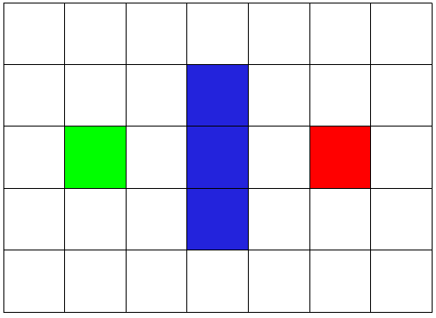
Langkah Kerja Langkah 1 : Arena
Berikut adalah contoh simple arena yang akan kita gunakan. Warna hijau adalah starting point, warna merah adalah goal/end point, dan biru adalah penghalang. Goal dari aplikasi ini adalah mencari rute dari titik hijau ke merah tanpa melewati penghalang biru

Slide 7
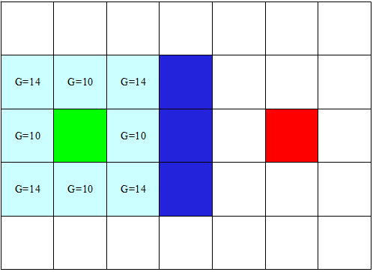
Langkah 2 : Movement Cost/Biaya Pergerakan
Kita asumsikan setiap langkah dari hijau adalah legal baik vertikal, horizontal, maupun diagonal dengan catatan tidak membentur tembok. Setiap langkah yang diizinkan kita berikan nilai G dimana G adalah cost atau biaya dalam setiap langkah. Dalam kasus ini kita akan berikan nilai 10 untuk setiap langkah vertikal maupun horizontal, dan 14 untuk diagonal. Nilai 14 kita dapatkan dari perhitungan pitagoras dimana 14,1421 = sqrt(sqr(10)+sqr(10)). Hasil data nilai G ini selanjutnya kita gambarkan sbb :

Slide 8
Langkah 3 : Estimated Movement/Estimasi Gerakan
Langkah selanjutnya kita hitung biaya estimasi pergerakan dan kita simbolkan dengan H. Nilai H ini secara singkat adalah nilai jarak / estimasi biaya dari pergerakan dari suatu titik terhadap titik finish dengan mengabaikan penghalang yang ada.

Slide 9
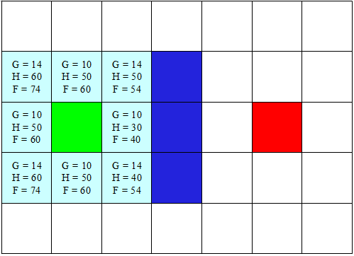
Langkah 4 : Scoring/Penilaian
Setelah nilai G dan H kita dapatkan, maka kita berikan skor dari masing-masing titik yang akan dilalui. Skor kita lambangkan misalnya dengan F dimana nilai F = G + H. Nilai F selanjutnya kita masukkan dalam setiap titik dari setiap langkah yang akan dilalui. Untuk lebih jelasnya lihat gambar di samping :

Slide 10
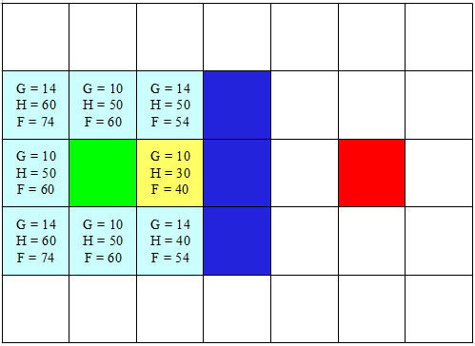
Dari setiap nilai tersebut kita ambil keputusan dengan mengambil langkah dengan nilai F terkecil.

Slide 11
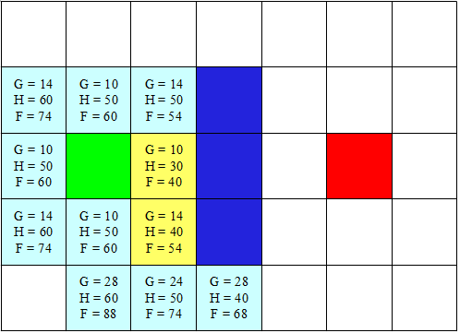
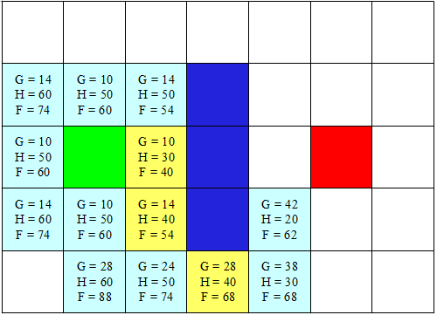
Langkah 5 : Looping/Perulangan
Setelah pergerakan pertama selesai selanjutnya lakukan perulangan dari dari langkah 1 sampai 4. Untuk lebih jelasnya setiap pergerakan akan digambarkan di bawah :

Slide 12
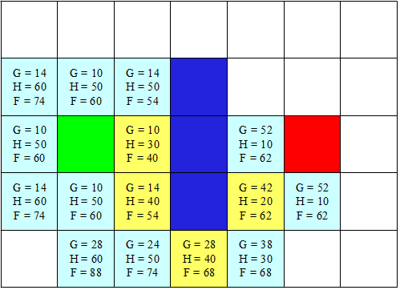

Slide 13
Penerapan A* atau A Bintang
Penerapan Algoritma A* (A Star) Sebagai Solusi Pencarian Rute Terpendek Pada Maze
Maze digunakan untuk memberikan sebutan pada suatu lokasi yang terdapat banyak jalan dan sedikit pintu masuk ataupun keluar. Agar dapat menemukan solusi terbaik dari setiap maze baik yang memiliki kompleksitas yang rendah maupun yang tinggi, digunakan suatu algoritma pencarian. Dalam penyelesaian maze ini, akan digunakan Algoritma A*.
Kenapa harus A * karena:
Algoritma A* dapat menemukan rute terpendek yang dapat dilalui dari start node menuju goal node serta Algoritma A* hanya menghitung cost path yang dilaluinya saja, sehingga memungkinkan untuk tidak menemukan rute terbaik

Slide 14
Kesimpulan
A* menggunakan Best first seacrh dan menemukan jalur dengan biaya terkecil (least-cost path) dari node awal (initial node) yang diberikan ke node tujuan ( goal node) Algoritma A Star (A*) adalah adalah algoritma pencarian terbaik dalam mencari jalur terpendek dengan perhitungan terkecil pada jalur dengan simpul awal menuju simpul akhir.Algoritma ini menggunakan fungsi heuristik jarak ditambah biaya (biasanya dinotasikan dengan f (x)) untuk menentukan urutan dimana seacrhnya melalui node-node yang ada dipohon (tree) dan Komputer menggunakan Algoritma A Star (A*) untuk mencari makanannya.

